Slide 1
IPA · 40H PROJECT BASED LEARNING
LLM Agent &
업무자동화
코드 리뷰 · 회의 기록 · 검증 가능한 Workflow
2026.08.23 SUN | 09:00–18:00 | Lunch 14:00–15:00
강의 + 실습 · Day 1 of 5
DAY 1
Notes:
오프닝 2분. 오늘은 도구 나열이 아니라 5일 동안 이어질 제품의 첫 번째 작동 단위를 만든다고 선언한다.

Slide 2
DAY 1
40시간 뒤, 무엇이 남아야 할까?
‘AI를 써봤다’가 아니라
‘검증 가능한 업무 Agent를 운영했다’
음성·문서·코드 입력을 받아 초안을 만들고, 사람의 승인 뒤에만 외부 시스템에 반영합니다.
LLM Agent & 업무자동화 · 8/23
OPENING
02
Notes:
학습자에게 본인의 반복 업무 한 가지를 떠올리게 한다. 최종 산출물은 시연 가능한 repo와 관측 가능한 실행 기록이다.

Slide 3
DAY 1
원본 40H를 실행 가능한 과정으로 바꾸기
원본이 제시한 방향
이번 재설계의 보강
Agent와 Tool Calling
무료·저사양 대체 경로
코드 리뷰·GitHub 자동화
1시간 단위 산출물
STT 회의록·문서화
한국어 공개 데이터 PBL
LangChain·LangGraph
LangSmith 관측·평가
예외 처리·휴먼 검증
PPT·ipynb·Git 증거
원본의 6개 모듈·총 40시간은 유지하고, 실행·평가·복구 설계를 추가합니다.
LLM Agent & 업무자동화 · 8/23
OPENING
03
Notes:
HWP 원본의 학습 목표와 6개 모듈을 먼저 존중해 설명한다. 이후 실습 운영 공백을 왜 보강했는지 연결한다.

Slide 4
DAY 1
5일은 하나의 제품을 완성하는 순서다
일차
핵심 질문
누적 산출물
DAY 1
Agent가 안전하게 도구를 쓰려면?
로컬 환경 · Safe Tool Loop · Git checkpoint
DAY 2
한국어 회의를 어떻게 기록으로 바꿀까?
faster-whisper · 요약 · Action Item
DAY 3
코드 변경을 어떻게 근거 있게 리뷰할까?
Diff parser · 구조화 리뷰 · LangChain
DAY 4
외부 시스템에 언제 써도 될까?
GitHub API · 승인 · 예외·재시도
DAY 5
전체 흐름을 어떻게 관측·평가할까?
LangGraph · LangSmith · PBL 발표
LLM Agent & 업무자동화 · 8/23
OPENING
04
Notes:
매일 별도 미니 산출물이 있지만 저장소와 state schema는 누적된다고 설명한다.

Slide 5
DAY 1
8/23(일)만 점심이 14:00–15:00입니다
시간
구간
손에 남는 것
09–10
LLM → Agent
Agent 판단 기준
10–11
Tool Calling
schema·권한·오류 정책
11–12
PBL 문제 정의
K-Work Copilot canvas
12–13
무료 환경·Harness
repo·VS Code·Ollama 점검
13–14
Safe Tool Loop
실행·테스트·Git commit
14–15
점심
오후 모델 설치/대체 경로 점검
15–16
로컬 LLM 연결
provider adapter
16–17
Agent loop 완성
재시도·중복 방지·승인
17–18
통합·회고
LangGraph/LangSmith/STT 연결 지도
LLM Agent & 업무자동화 · 8/23
OPENING
05
Notes:
일반 교육일의 점심 12–13시와 다르다는 점을 두 번 강조한다. 13–14시 실습 후 바로 점심이다.

Slide 6
DAY 1
오늘의 Definition of Done
노트북을 처음부터 끝까지 실행한다.
허용 도구와 인자 schema를 설명한다.
정상 1건 + 실패 4건을 재현한다.
테스트 9개가 통과한 화면을 남긴다.
의미 있는 Git commit 한 건을 만든다.
Ollama가 없어도 필수 실습은 완료할 수 있습니다.
LLM Agent & 업무자동화 · 8/23
OPENING
06
Notes:
완료 조건을 먼저 보여주고, 환경이 느린 학습자에게 fallback이 있다는 안도감을 준다.

Slide 7
DAY 1
강사 소개 · 제품과 교육의 교차점
현재
교육
무신사 Agentic AI Side PM
서울시립대·아주대학교 AI 겸임교수
쇼핑탐색·상품상세정보 Agent AID Chat
Data Analysis · ML
Voice Agent · AI 해설
MLOps · LLMOps
SEO/GEO · 모두의AI
제품 의사결정과 운영 통제를 함께 강의
좋은 Agent는 좋은 모델보다 좋은 운영 경계를 먼저 필요로 합니다.
LLM Agent & 업무자동화 · 8/23
OPENING
07
Notes:
직무 나열보다 제품 문제 → 운영 통제 → 교육 경험의 순서로 소개한다.

Slide 8
DAY 1
강의 이력 · 서로 다른 현장의 공통 질문
KT·Kakao 등 기업 AX: Agent, Prompt Engineering
학교 대상 연구 AX: 재현성·근거·연구 흐름
재직자 대상 AI Native: 시간 절감·보안·도입 조건
취업 준비생 대상 AI Native: repo·테스트·설명 가능한 포트폴리오
오늘은 ‘어떤 모델?’보다 ‘어떤 증거와 승인?’을 더 자주 묻습니다.
LLM Agent & 업무자동화 · 8/23
OPENING
08
Notes:
학습자 배경을 손들기로 확인한 뒤 재직자/구직자 예시를 번갈아 사용하겠다고 안내한다.

Slide 9
DAY 1
수업 운영 루프
01
02
03
04
SEE
→
COPY
→
BREAK
→
PROVE
강사 화면으로 전체 흐름을 본다
동일한 최소 단위를 따라 한다
실패를 의도적으로 만든다
테스트·trace·diff로 증명한다
빨리 끝난 사람은 Extension으로, 막힌 사람은 Recovery lane으로 이동합니다.
LLM Agent & 업무자동화 · 8/23
OPENING
09
Notes:
각 실습에서 강사가 먼저 3–5분 시연한 뒤 학습자가 같은 화면을 재현한다. 빨리 끝난 학습자에게는 대기 대신 확장 과제를 준다.

Slide 10
DAY 1
우리의 PBL 제품
K-Work Copilot
한국어 회의와 코드 변경을 ‘검토 가능한 업무 기록’으로 바꾸는 Agent
LLM Agent & 업무자동화 · 8/23
OPENING
10
Notes:
회의와 코드 리뷰가 다른 문제처럼 보이지만, 입력 → 구조화 → 검증 → 승인 → 기록이라는 동일한 제어 구조를 가진다고 설명한다.

Slide 11
DAY 1
최종 제품의 end-to-end 흐름
01
02
03
04
05
INPUT
→
DRAFT
→
CHECK
→
HUMAN
→
WRITE
음성 · transcript · git diff
STT · 요약 · 코드 리뷰
schema · 정책 · 근거
승인 · 수정 · 거절
MD · Issue · PR comment
LangSmith는 흐름 옆에서 모든 실행과 평가를 관측합니다.
LLM Agent & 업무자동화 · 8/23
OPENING
11
Notes:
각 단계가 이후 어느 날 구현되는지 짚는다. 외부 쓰기는 Human 뒤에만 존재한다.

Slide 12
DAY 1
같은 제품, 다른 발표 방식
재직자
구직자
공개 가능한 업무를 추상화
한국어 공개 데이터 사용
절감 시간·통제점 제안
README·테스트·Git history
보안·권한·감사추적
데모 화면·아키텍처 설명
현업 PoC 승인 요청 형식
포트폴리오 기술 발표 형식
LLM Agent & 업무자동화 · 8/23
OPENING
12
Notes:
모든 학습자가 같은 기술 스택을 쓰되 문제 정의와 가치 증명의 언어가 달라진다고 설명한다.

Slide 13
09:00–10:00
LLM에서 Agent로
생성 능력과 행동 권한을 분리해 이해합니다.
이 구간의 산출물을 먼저 확인하고 시작합니다.
Notes:
구간 목표: LLM, workflow, agent를 구분하고 언제 Agent가 필요한지 판별한다.

Slide 14
DAY 1
LLM이 잘하는 일
다음 토큰을 생성해
패턴을 변환하는 일
요약·분류·초안·추출은 강하지만, 최신 사실·권한·실행 성공은 별도 시스템이 보장해야 합니다.
LLM Agent & 업무자동화 · 8/23
09–10
14
Notes:
LLM을 의인화하지 않는다. 언어 변환 능력과 시스템 실행 능력을 분리한다.

Slide 15
DAY 1
LLM 호출과 Agent 실행은 다르다
LLM 1회 호출
Agent / Workflow
입력 → 생성 → 출력
상태 → 판단 → 도구 → 관찰
행동 권한 없음
허용된 행동만 실행
오류가 텍스트 안에 숨기 쉬움
오류 코드·재시도·중단
짧고 결정론적 업무에 적합
다단계·외부 시스템 업무에 적합
Agent = LLM + 도구 + 상태 + 제어 + 관측
LLM Agent & 업무자동화 · 8/23
09–10
15
Notes:
모든 자동화를 Agent로 만들 필요가 없다고 강조한다. 한 번의 정규식이나 SQL이 더 낫다면 그것을 선택한다.

Slide 16
DAY 1
Context는 기억이 아니라 입력 예산이다
System: 역할·정책·금지 행동
User: 현재 요청과 목표
Repository/Data: 실제 작업 근거
Tool result: 실행 후 관찰
History: 필요한 상태만 요약해 유지
긴 문맥보다 관련 문맥·최신 문맥·검증 가능한 문맥이 중요합니다.
LLM Agent & 업무자동화 · 8/23
09–10
16
Notes:
context window가 무한한 기억이 아님을 설명한다. repo 전체를 무작정 넣는 대신 검색·선택·요약하는 harness가 필요하다.

Slide 17
DAY 1
Hallucination을 ‘말투’로 잡지 않는다
사실에는 evidence 필드를 요구한다.
JSON schema로 필수 필드를 검증한다.
모르면 `unknown`으로 반환할 수 있게 한다.
낮은 confidence는 자동 발행하지 않는다.
정답 fixture·rubric·사람 feedback으로 평가한다.
‘정확하게 답해’보다 실패를 탐지하는 구조가 강합니다.
LLM Agent & 업무자동화 · 8/23
09–10
17
Notes:
프롬프트에서 주의를 주는 것만으로는 충분하지 않다. downstream validator와 human approval을 소개한다.

Slide 18
DAY 1
요청을 계약처럼 쓰는 5줄
역할과 목표를 분리
역할: 공개 회의록 정리 보조자
목표: 결정사항과 Action Item 추출
입력: 제공된 transcript만 사용
제약: 모르면 null, 근거 문장 필수
완료: JSON schema + 승인 필요 표시
입력의 신뢰 경계 명시
금지보다 fallback 정의
완료 조건을 기계 검증 가능하게
LLM Agent & 업무자동화 · 8/23
09–10
18
Notes:
동일한 transcript에 막연한 프롬프트와 계약형 프롬프트를 차례로 적용해 출력 차이를 보여준다.

Slide 19
FOLLOW ALONG
실습 1 · 프롬프트 두 개를 비교한다
1
샘플 회의문에서 질문 하나를 고른다.
12 MIN
2
자유형 프롬프트로 답을 작성한다.
개인 → 짝 검증
3
역할·입력·제약·완료 조건을 추가한다.
4
두 출력의 근거·누락·검증 가능성을 비교한다.
막히면 먼저
오류 코드를 공유
완료 증거 | 비교표 1개 + 더 안전한 프롬프트 1개
LLM Agent & 업무자동화 · 8/23
09–10
19
Notes:
6분 개인 작성, 3분 짝 교환, 3분 전체 공유. 모델 계정이 없으면 사람이 예상 출력을 작성해도 된다.

Slide 20
CHECKPOINT
09시 체크포인트
옆 사람에게 60초 안에 설명해보세요.
1
LLM 1회 호출이면 충분한 업무는?
2
Agent가 필요한 순간은?
3
근거 없는 출력은 어디서 차단할까?
LLM Agent & 업무자동화 · 8/23
09–10
20
Notes:
학습자가 자신의 업무 예시를 LLM / workflow / agent로 분류하게 한다.

Slide 21
10:00–11:00
Tool Calling의 해부
Schema는 설명서가 아니라 행동 권한의 경계입니다.
이 구간의 산출물을 먼저 확인하고 시작합니다.
Notes:
구간 목표: tool schema, registry, validator, executor, observation의 역할을 구분한다.

Slide 22
DAY 1
Agent control loop
01
02
03
04
05
GOAL
→
PLAN
→
VALIDATE
→
EXECUTE
→
OBSERVE
사용자 목표와 현재 state
모델이 다음 행동 제안
정책·schema·권한 검사
허용된 함수만 실행
결과·오류를 state에 기록
종료 조건이 없으면 loop가 아니라 runaway automation입니다.
LLM Agent & 업무자동화 · 8/23
10–11
22
Notes:
Agent loop를 칠판에 다시 그리게 한다. 최대 step, timeout, 비용, human stop을 종료 조건으로 설명한다.

Slide 23
DAY 1
Tool Calling의 실제 통신
01
02
03
04
SCHEMA
→
PROPOSAL
→
POLICY
→
RESULT
이름·설명·인자 타입
모델이 JSON 호출 제안
코드가 허용 여부 판정
성공·오류 envelope 반환
모델은 호출을 ‘제안’하고, executor가 실제 함수를 선택합니다.
LLM Agent & 업무자동화 · 8/23
10–11
23
Notes:
함수 호출 기능이 모델에게 Python 실행 권한을 자동으로 주는 것이 아님을 강조한다.

Slide 24
DAY 1
좋은 schema가 답해야 하는 것
도구 이름은 행동을 오해하지 않게 구체적인가?
description에 언제 쓰지 말아야 하는가도 있는가?
필수·선택 인자와 타입이 분리되어 있는가?
enum·길이·형식·허용 경로를 제한했는가?
성공과 실패가 같은 envelope로 돌아오는가?
도구가 넓을수록 모델이 똑똑해지는 것이 아니라 사고 범위가 넓어집니다.
LLM Agent & 업무자동화 · 8/23
10–11
24
Notes:
delete_file 같은 광범위 도구 대신 read_public_text 같은 최소 권한 도구를 설계한다.

Slide 25
DAY 1
최소 권한으로 도구를 쪼갠다
위험한 도구
교육용 안전 도구
run_shell(command)
read_public_text(relative_path)
write_any_file(path, body)
save_draft_markdown(name, body)
post_comment(text)
propose_pr_comment(diff, body)
send_email(to, body)
queue_email_draft(recipient_id, body)
읽기·초안·외부 쓰기를 서로 다른 권한으로 취급합니다.
LLM Agent & 업무자동화 · 8/23
10–11
25
Notes:
도구의 이름과 인자에서 side effect가 드러나게 한다. 외부 쓰기는 Day 4까지 실제로 실행하지 않는다.

Slide 26
DAY 1
Tool schema와 registry를 분리한다
schema: 모델이 보는 계약
TOOL_SCHEMAS = {
"read_public_text": {
"description": "workspace의 공개 텍스트",
"required": {"path": str},
}
}
TOOL_REGISTRY = {
"read_public_text": read_public_text
}
registry: 코드가 실행하는 함수
분리하면 설명과 권한을 각각 검토
테스트는 registry의 허용 범위를 고정
LLM Agent & 업무자동화 · 8/23
10–11
26
Notes:
src/day1_agent.py를 VS Code에서 열고 schema와 registry 위치를 표시한다.

Slide 27
DAY 1
Executor가 검증한 뒤 실행한다
모델 출력은 신뢰하지 않음
def execute(name, arguments):
validate_name(name)
validate_arguments(arguments)
validate_policy(name, arguments)
try:
data = registry[name](**arguments)
return ok(data)
except Exception as exc:
return normalized_error(exc)
예외를 공통 오류 코드로 변환
전체 stack trace는 log에만
호출 ID로 중복 실행 방지
LLM Agent & 업무자동화 · 8/23
10–11
27
Notes:
정상 경로보다 validation 순서를 소리 내 읽는다. production에서는 구체적 예외부터 잡고 stack trace를 관측 도구에 남긴다.

Slide 28
DAY 1
예외는 재시도 여부로 분류한다
오류
자동 재시도
휴먼
처리
Schema 오류
1회 재계획
반복 시
validation message 반환
Timeout / 429
2–3회
계속 실패
backoff + retry_after
파일 없음
아니오
필요
입력 다시 선택
정책 위반
아니오
필수
차단 근거 기록
외부 쓰기
아니오
실행 전
approve / edit / reject
LLM Agent & 업무자동화 · 8/23
10–11
28
Notes:
재시도하면 해결되는 transient failure와 같은 요청을 반복하면 더 위험한 permanent/policy failure를 구분한다.

Slide 29
FOLLOW ALONG
실습 2 · 업무를 안전한 도구로 바꾼다
1
자동화할 업무 행동 하나를 고른다.
15 MIN
2
읽기·초안·외부 쓰기로 분해한다.
개인 → 짝 검증
3
각 도구의 이름·필수 인자·금지 조건을 쓴다.
4
짝이 권한 과다와 모호한 인자를 공격적으로 찾는다.
막히면 먼저
오류 코드를 공유
완료 증거 | Tool spec 3개 + 차단해야 할 호출 2개
LLM Agent & 업무자동화 · 8/23
10–11
29
Notes:
재직자는 본인 업무, 구직자는 회의록 또는 PR review를 사용한다. 실제 자격증명·회사 데이터는 사용하지 않는다.

Slide 30
CHECKPOINT
10시 체크포인트
옆 사람에게 60초 안에 설명해보세요.
1
모델과 executor 중 누가 권한을 결정하는가?
2
재시도하면 안 되는 오류는?
3
외부 쓰기 직전 필요한 제어는?
LLM Agent & 업무자동화 · 8/23
10–11
30
Notes:
정답을 바로 말하지 않고 1분 개인 정리, 2분 짝 설명, 전체 공유 순서로 진행한다.

Slide 31
11:00–12:00
한국어 PBL 문제 정의
실제처럼 보이는 데이터보다 출처·권리·비식별이 먼저입니다.
이 구간의 산출물을 먼저 확인하고 시작합니다.
Notes:
구간 목표: 공개 한국어 자료를 선택하고 K-Work Copilot의 사용자·입력·출력·위험을 정의한다.

Slide 32
DAY 1
교육 데이터의 선택 기준
출처와 이용 조건을 설명할 수 있다.
개인정보·민감정보가 없거나 비식별되었다.
정답 근거를 원문에서 찾을 수 있다.
짧은 샘플과 확장 샘플이 함께 있다.
오류·무음·모호한 담당자 같은 실패가 포함된다.
회사 회의·고객 문의·비공개 repo는 수업 계정에 올리지 않습니다.
LLM Agent & 업무자동화 · 8/23
11–12
32
Notes:
공개 데이터도 무조건 자유 사용 가능한 것은 아니다. 각 사이트의 이용 조건과 신청 절차를 확인한다고 안내한다.

Slide 33
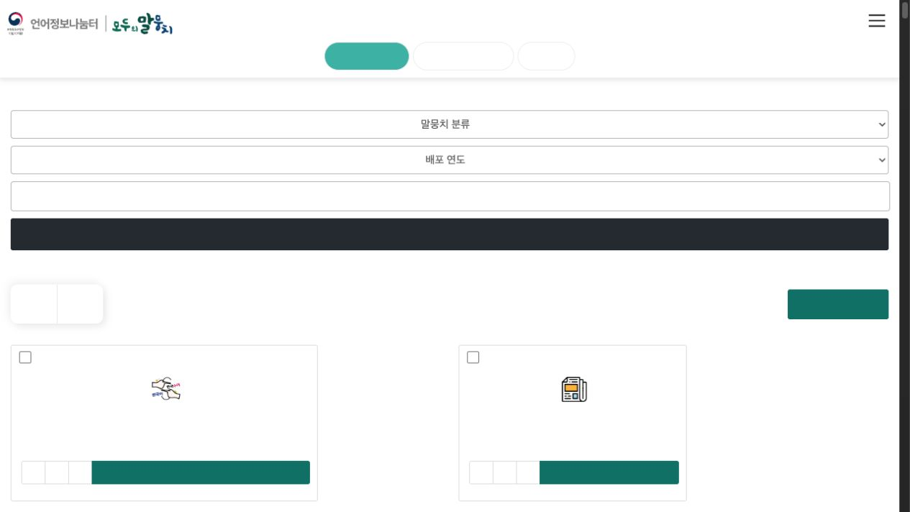
OFFICIAL SCREEN
국립국어원 모두의 말뭉치
일상 대화 음성 등 한국어 자료
신청·승인·이용 조건 확인
수업은 사전 준비 샘플을 기본 사용
원문 근거 기반 평가 dataset 후보
공식 화면 · 모두의 말뭉치 자료 신청
LLM Agent & 업무자동화 · 8/23
11–12
33
Notes:
화면에서 자료 유형과 신청 절차의 위치를 안내한다. 즉석 다운로드를 수업 성공 조건으로 두지 않는다.
[Sources]
- https://kli.korean.go.kr/m/main/requestMain.do
[/Sources]

Slide 34
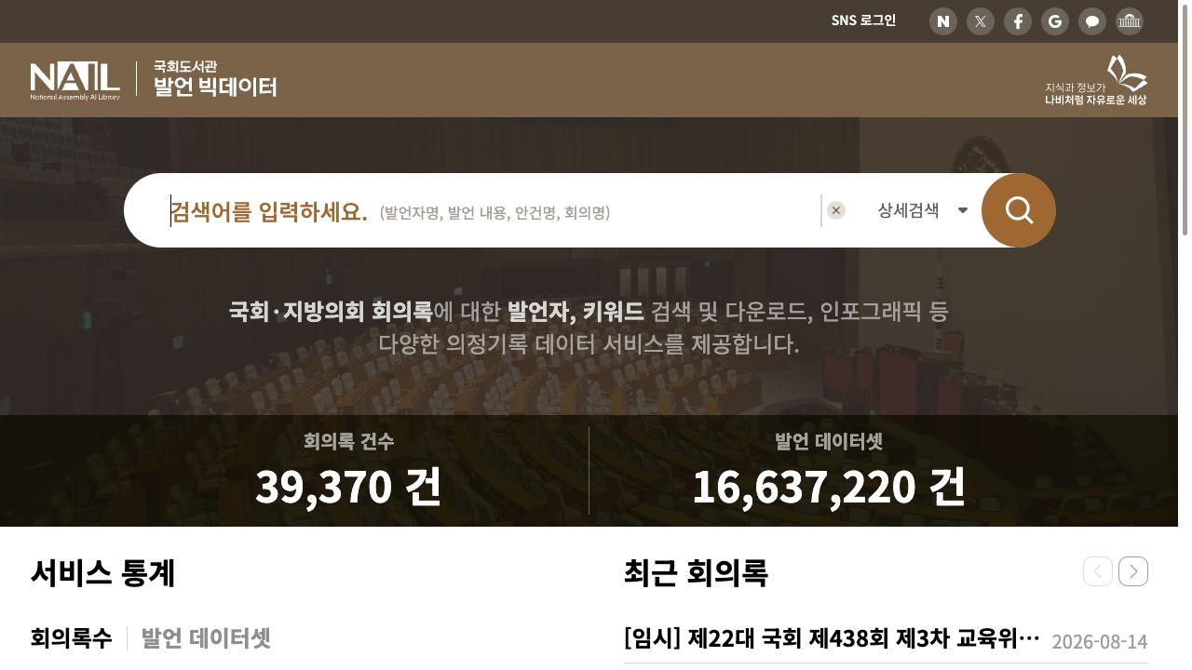
OFFICIAL SCREEN
국회도서관 발언 빅데이터
한국어 발언·회의형 텍스트 사례
화자·시점·주제 구조 실습
요약·결정·쟁점 추출 dataset 후보
정치적 내용의 사실 판단은 수업 범위 밖
공식 화면 · 국회 발언 빅데이터
LLM Agent & 업무자동화 · 8/23
11–12
34
Notes:
데이터의 구조를 학습 재료로 쓰되 정치적 입장 평가가 아니라 정보 추출 품질을 본다.
[Sources]
- https://dataset.nanet.go.kr/
[/Sources]

Slide 35
DAY 1
오늘의 교육용 회의 샘플
화자와 타임스탬프
[00:30] 서연: 제가 8월 27일까지
공개 FAQ 30건을 비식별 샘플로
정리하겠습니다.
[00:55] 민지: 정확도 85% 미만이거나
근거 문장이 없으면 반드시 사람이
승인하도록 합시다.
담당자·마감일의 명시적 근거
자동화 범위와 제외 조건
Human Approval 조건
LLM Agent & 업무자동화 · 8/23
11–12
35
Notes:
data/meeting_sample_ko.txt를 함께 연다. 학습자가 Action Item과 정책 문장을 색으로 구분해 표시한다.

Slide 36
DAY 1
문제 정의
흩어진 회의·코드 정보를
검토 가능한 업무 기록으로
자동화가 초안을 만들되, 위험한 행동은 사람이 확인하고 전 과정은 추적 가능해야 합니다.
LLM Agent & 업무자동화 · 8/23
11–12
36
Notes:
문제의 핵심을 ‘요약이 귀찮다’가 아니라 누락, 근거, 책임, 외부 반영 위험으로 확장한다.

Slide 37
DAY 1
사용자 여정
01
02
03
04
05
제공
→
구조화
→
검증
→
승인
→
기록
음성·텍스트·diff 입력
요약·결정·Action
근거·schema·score
사람이 수정·거절 가능
Markdown·GitHub
각 단계는 성공 결과뿐 아니라 실패 status도 반환합니다.
LLM Agent & 업무자동화 · 8/23
11–12
37
Notes:
사용자 여정을 팀별 canvas에 옮긴다. 외부 쓰기 행동과 승인 지점을 빨간색으로 표시한다.

Slide 38
DAY 1
글이 아니라 출력 계약을 만든다
필수 필드와 null 정책
{
"summary": "...",
"decisions": [{"text":"...","evidence":"..."}],
"action_items": [{
"task":"...", "owner":"...",
"due_date":"YYYY-MM-DD|null",
"evidence":"...", "confidence":0.0
}],
"requires_human_approval": true
}
원문 evidence
0–1 confidence
승인 필요 여부
후속 시스템이 파싱 가능
LLM Agent & 업무자동화 · 8/23
11–12
38
Notes:
schema가 있으면 LLM provider를 바꿔도 downstream이 유지된다고 설명한다.

Slide 39
DAY 1
트랙별 성공 지표
재직자
구직자
주당 절감 가능 시간
Run All 재현성
누락·오발행 위험 감소
테스트·예외 코드
권한·감사 로그
README·아키텍처
기존 프로세스 접점
Git diff 설명 능력
모델 점수 하나로 제품 가치를 설명하지 않습니다.
LLM Agent & 업무자동화 · 8/23
11–12
39
Notes:
팀별로 자신에게 맞는 성공 지표 한 개와 안전 지표 한 개를 선택한다.

Slide 40
FOLLOW ALONG
실습 3 · PBL 캔버스를 채운다
1
사용자와 반복 업무를 한 문장으로 쓴다.
20 MIN
2
공개·합성 입력과 금지 데이터를 나눈다.
개인 → 짝 검증
3
구조화 출력 필드를 5개 이상 정한다.
4
외부 쓰기 행동과 Human Approval 위치를 표시한다.
막히면 먼저
오류 코드를 공유
완료 증거 | 1페이지 canvas + 60초 문제 정의
LLM Agent & 업무자동화 · 8/23
11–12
40
Notes:
10분 작성, 5분 짝 리뷰, 5분 발표 2팀. 빨리 끝난 팀은 실패 입력 세 건을 추가한다.

Slide 41
CHECKPOINT
11시 체크포인트
옆 사람에게 60초 안에 설명해보세요.
1
우리 입력은 공개·비식별인가?
2
결과의 근거를 어디서 찾는가?
3
누가 언제 승인하거나 거절하는가?
LLM Agent & 업무자동화 · 8/23
11–12
41
Notes:
세 질문 중 하나라도 답이 없으면 구현 전에 canvas를 수정한다.

Slide 42
12:00–13:00
무료 환경과 Harness
설치 성공이 아니라 복구 가능한 개발 환경을 만듭니다.
이 구간의 산출물을 먼저 확인하고 시작합니다.
Notes:
구간 목표: 표준 repo를 열고 Python, VS Code, Git, Ollama의 readiness gate를 통과한다.

Slide 43
DAY 1
무료 우선 표준 스택
층
기본 선택
수업 역할
Editor
VS Code + Jupyter
코드·노트북·Git·Debug
Runtime
Python 3.11/3.12 + venv
재현 가능한 실행
LLM
Ollama + Qwen3 4B
로컬 생성·tool call
STT
faster-whisper
한국어 전사
Agent
LangChain + LangGraph
조합·상태·중단
Observe
LangSmith Developer
trace·feedback·eval
Version
Git + GitHub Free
diff·PR·portfolio
LLM Agent & 업무자동화 · 8/23
12–13
43
Notes:
필수 경로는 로컬 무료 실행이며 계정별 유료 도구는 강사 데모 또는 선택 확장이라고 구분한다.
[Sources]
- https://ollama.com/download
- https://github.com/SYSTRAN/faster-whisper
- https://docs.langchain.com/oss/python/langgraph/overview
- https://www.langchain.com/pricing
[/Sources]

Slide 44
DAY 1
PC 사양에 따라 Lane을 바꾼다
환경
실행 Lane
수업 중 선택
RAM 16GB+
Qwen3 4B + Whisper small/turbo
전체 로컬 실습
RAM 8GB
1.7–4B Q4 + Whisper base/int8
짧은 입력
GPU 없음
CPU int8
처리 중 설명·검토
설치 권한 없음
Colab + transcript
framework 실습 유지
다운로드 차단
mock adapter + fixture
동일 contract 유지
보안 PC
LangSmith off + JSONL
개인 PC에서 trace 재현
LLM Agent & 업무자동화 · 8/23
12–13
44
Notes:
환경 문제를 학습자 개인의 실패로 만들지 않는다. 시작 전에 lane을 선택하고 중간에 바꿔도 산출물이 이어지게 한다.
[Sources]
- https://research.google.com/colaboratory/faq.html
[/Sources]

Slide 45
DAY 1
저장소는 학습의 지도다
data는 공개·합성만
llm-agent-and-workflow-automation/
├── data/
│ └── meeting_sample_ko.txt
├── materials/day1/
│ └── 01_agent_foundation.ipynb
├── src/
│ └── day1_agent.py
├── tests/
│ └── test_day1_agent.py
├── .env.example
└── requirements-day1.txt
src는 재사용 코드
notebook은 단계형 tutorial
tests는 완료 증거
.env는 commit 금지
LLM Agent & 업무자동화 · 8/23
12–13
45
Notes:
파일 탐색기에서 실제 폴더를 펼치고 각 파일을 클릭한다. 강의자가 경로를 읽으면 학습자가 같은 파일을 연다.

Slide 46
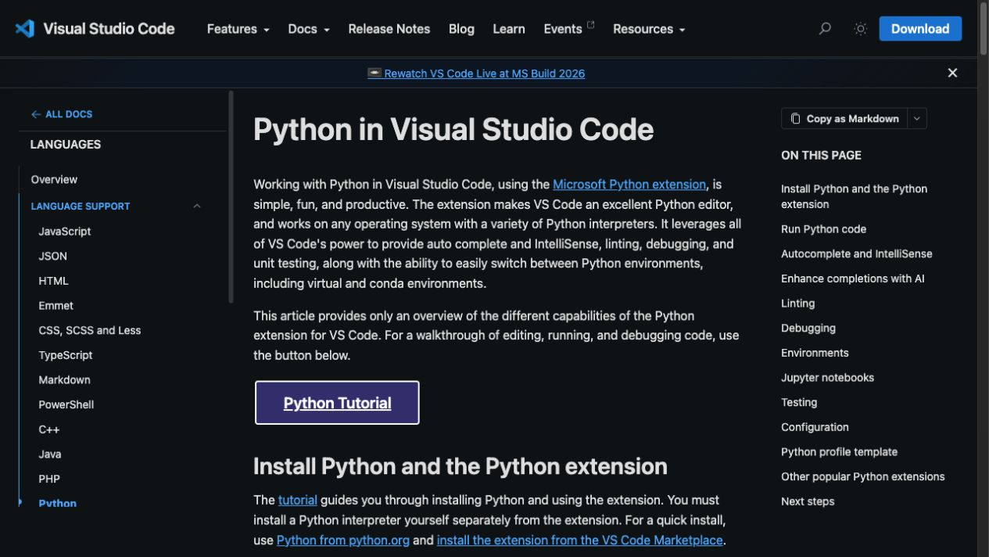
OFFICIAL SCREEN
VS Code에서 Python 환경을 확인한다
폴더를 통째로 연다
Python interpreter 선택
Notebook kernel도 같은 환경
터미널에서 버전 재확인
공식 화면 · VS Code Python tutorial
LLM Agent & 업무자동화 · 8/23
12–13
46
Notes:
화면 하단 interpreter와 notebook 우측 상단 kernel이 같은 환경인지 확인하게 한다.
[Sources]
- https://code.visualstudio.com/docs/python/python-tutorial
[/Sources]

Slide 47
DAY 1
환경 생성 · 그대로 입력
한 줄씩 실행
python3 -m venv .venv
source .venv/bin/activate # macOS/Linux
.venv\Scripts\activate # Windows
python -m pip install -r requirements-day1.txt
python --version
git --version
프롬프트 앞 (.venv) 확인
오류 전체 문장을 복사
설치 후 새 터미널 재확인
LLM Agent & 업무자동화 · 8/23
12–13
47
Notes:
Windows와 macOS/Linux 명령을 분리해 보여준다. 이미 환경이 있는 학습자는 재생성하지 않고 버전만 확인한다.

Slide 48
DAY 1
Readiness gate · 다음 단계로 가도 되는가?
검사
성공 예시
실패 시
Python
3.11 또는 3.12
interpreter 재선택
Notebook
첫 셀에 ROOT 출력
프로젝트 루트에서 열기
Test
9 passed
첫 오류부터 해결
Git
status 출력
설치 또는 PATH 확인
Ollama
선택: tags 응답
mock lane으로 계속
LLM Agent & 업무자동화 · 8/23
12–13
48
Notes:
Ollama 실패가 Day 1 전체 실패가 아님을 명확히 한다. 필수 gate와 선택 gate를 구분한다.

Slide 49
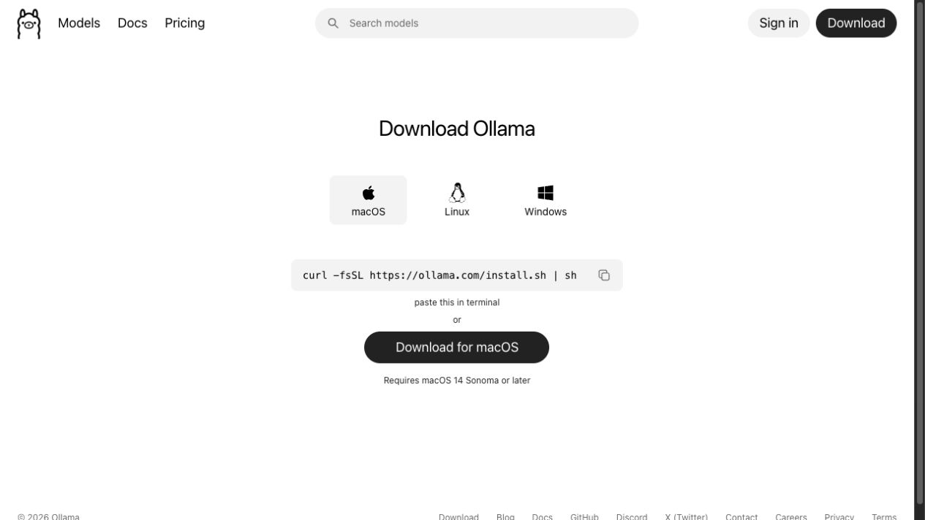
OFFICIAL SCREEN
Ollama · 로컬 모델 실행 경로
설치 후 로컬 서버 확인
모델은 한 개만 먼저 받기
수업 기본: qwen3:4b
메모리 부족이면 더 작은 모델
공식 화면 · Ollama download
LLM Agent & 업무자동화 · 8/23
12–13
49
Notes:
다운로드 버튼을 보여주되 수업 중 대규모 모델 탐색을 하지 않는다. 모델 라이선스와 저장 공간을 확인한다.
[Sources]
- https://ollama.com/download
- https://ollama.com/blog/tool-support
- https://huggingface.co/Qwen/Qwen3-4B
[/Sources]

Slide 50
DAY 1
외부 무료 로컬 프로그램 비교
도구
강점
추천 대상
주의
Ollama
CLI·API·tool 연결
개발 실습
포트·RAM
LM Studio
GUI·모델 탐색·서버
터미널 초보
동시에 1개 서버
Jan
로컬 우선 GUI·API
provider 비교
기본 포트 확인
Colab
설치 어려움 우회
저사양·권한 제한
무료 한도 변동
LLM Agent & 업무자동화 · 8/23
12–13
50
Notes:
세 로컬 프로그램을 동시에 켜지 않는다. 한 개를 주 실행하고 나머지는 대체 경로로만 소개한다.
[Sources]
- https://lmstudio.ai/docs/developer/core/server
- https://jan.ai/docs/api-server
- https://research.google.com/colaboratory/faq.html
[/Sources]

Slide 51
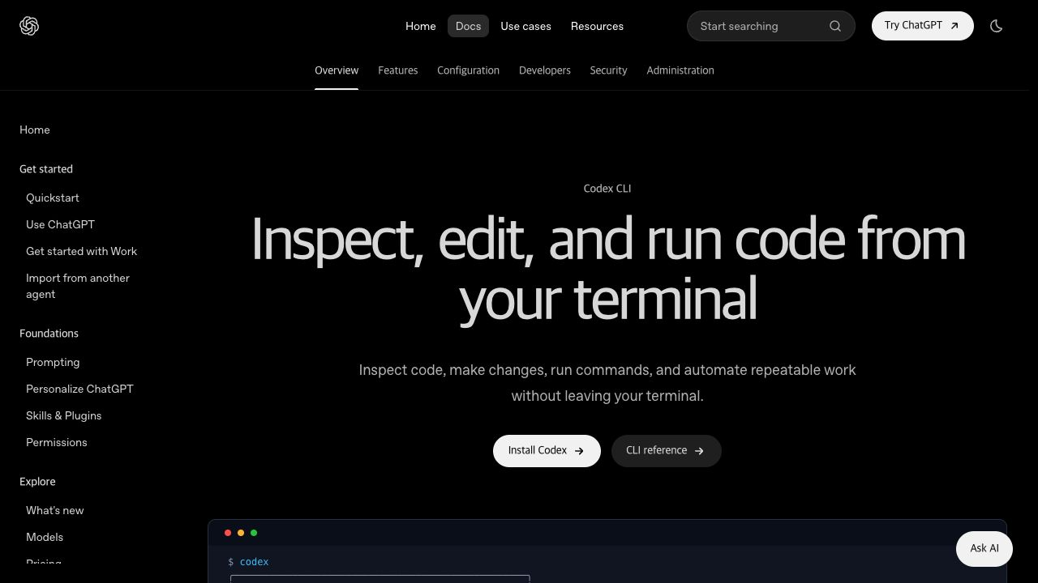
OFFICIAL SCREEN
Codex · repo 문맥에서 일하는 harness
저장소 파일·명령과 연결
작은 변경 + 검증 명령
diff와 테스트를 사람이 검토
학생 필수 무료 경로는 아님
공식 화면 · Codex CLI documentation
LLM Agent & 업무자동화 · 8/23
12–13
51
Notes:
Codex가 앱·플랜에 따라 사용 가능량이 다를 수 있음을 알린다. 강사 데모는 repo 읽기 → 계획 → 수정 → 테스트 → diff 순서로 한다.
[Sources]
- https://learn.chatgpt.com/docs/codex/cli
[/Sources]

Slide 52
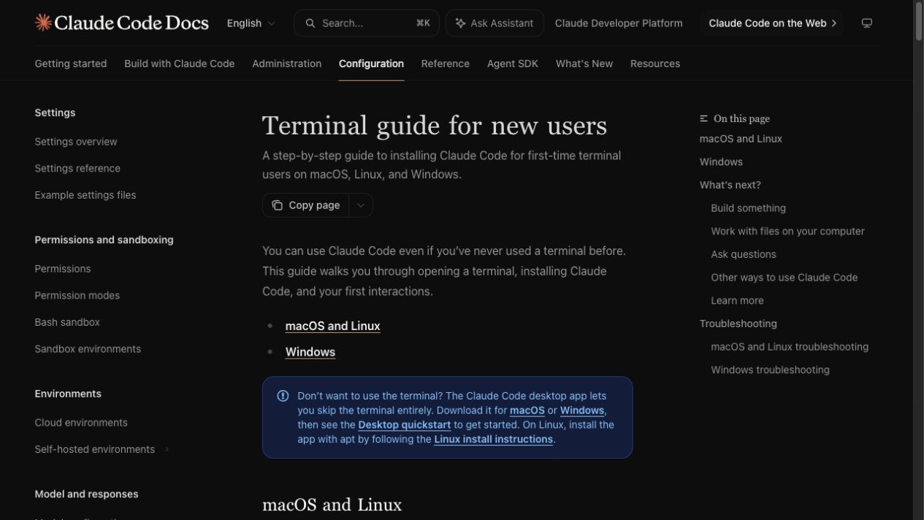
OFFICIAL SCREEN
Claude Code · 같은 harness 원칙
터미널에서 repo와 도구 사용
CLAUDE.md 등 지속 문맥
권한과 명령을 검토
Free 웹과 Code 접근을 구분
공식 화면 · Claude Code terminal guide
LLM Agent & 업무자동화 · 8/23
12–13
52
Notes:
Claude 웹 Free와 Claude Code의 플랜 경계를 혼동하지 않게 공식 가격표 기준으로 설명한다. 실습 필수 조건으로 두지 않는다.
[Sources]
- https://code.claude.com/docs/en/terminal-guide
- https://www.anthropic.com/pricing?subjects=claude&type=product
[/Sources]

Slide 53
DAY 1
Harness Engineering의 작업 루프
01
02
03
04
05
SPEC
→
CONTEXT
→
CHANGE
→
VERIFY
→
REVIEW
완료 조건·금지 행동
관련 파일·현재 오류
작은 수정 단위
test·lint·실행
diff·권한·복구
좋은 prompt를 repo 규칙·script·test로 승격합니다.
LLM Agent & 업무자동화 · 8/23
12–13
53
Notes:
AI가 작성한 코드도 증거 없이 완료로 인정하지 않는다. 반복 지시는 AGENTS.md/CLAUDE.md/README/test로 옮긴다.

Slide 54
DAY 1
강사 라이브 데모 프롬프트
한 번에 결과 하나
목표: 미등록 도구 호출 테스트를 추가한다.
현재: src/day1_agent.py, tests/test_day1_agent.py
제약: 표준 라이브러리만, 기존 동작 유지
완료: pytest 통과 + 변경 diff 설명
1) 관련 파일을 먼저 읽는다.
2) 최소 변경을 한다.
3) 테스트를 실행한다.
4) 실패하면 원인과 복구를 보고한다.
관련 파일을 명시
금지·완료 조건
검증 명령 요구
LLM Agent & 업무자동화 · 8/23
12–13
54
Notes:
실제 Codex 또는 Claude Code 화면으로 테스트 하나를 추가한다. 자동 변경 전후 git diff를 반드시 보여준다.

Slide 55
CHECKPOINT
12시 체크포인트
옆 사람에게 60초 안에 설명해보세요.
1
내 PC의 실행 Lane은 무엇인가?
2
필수 gate와 선택 gate는?
3
AI가 ‘완료’라고 말한 뒤 무엇을 볼까?
LLM Agent & 업무자동화 · 8/23
12–13
55
Notes:
점심 전 13–14 실습을 위해 환경이 막힌 사람을 Recovery 좌석 또는 Colab lane으로 이동시킨다.

Slide 56
13:00–14:00
Safe Tool Loop 구현
정상 결과보다 실패를 다루는 코드가 Agent를 운영 가능하게 만듭니다.
이 구간의 산출물을 먼저 확인하고 시작합니다.
Notes:
구간 목표: 노트북을 Run All하고 9개 테스트를 통과시킨 뒤 Git checkpoint를 만든다.

Slide 57
DAY 1
읽기 도구는 workspace 밖을 거절한다
resolve 후 부모 관계 검사
root = workspace.resolve()
candidate = (root / path).resolve()
if root != candidate and root not in candidate.parents:
raise ToolValidationError(
"workspace 밖의 파일은 읽을 수 없습니다."
)
if candidate.suffix not in {".txt", ".md"}:
raise ToolValidationError("허용 형식 아님")
확장자 allowlist
UTF-8 공개 텍스트만
범용 file tool을 만들지 않음
LLM Agent & 업무자동화 · 8/23
13–14
57
Notes:
../../etc/passwd 예시로 단순 문자열 prefix 검사의 위험을 설명한다. 실제 파일 내용은 출력하지 않고 정책 차단만 확인한다.

Slide 58
DAY 1
파일 오류와 정책 위반은 다르다
NOT_FOUND
POLICY_BLOCKED
허용된 위치·형식
workspace 이탈
대상 파일만 없음
허용하지 않은 형식
사용자에게 다시 선택 요청
실행 자체를 금지
자동 재시도는 보통 무의미
감사 로그·휴먼 확인
같은 ‘실패’여도 다음 행동은 달라야 합니다.
LLM Agent & 업무자동화 · 8/23
13–14
58
Notes:
오류 코드는 사용자 메시지, 모델 재계획, 모니터링 집계가 공유하는 계약이라고 설명한다.

Slide 59
DAY 1
노트북 따라하기 순서
01
02
03
04
05
ROOT
→
DATA
→
TOOLS
→
FAIL
→
PROVE
Python·OS·프로젝트 경로
한국어 회의 샘플
schema·registry
의도적 오류 4건
9 tests + Git
각 셀의 출력이 다음 셀의 가정과 일치하는지 확인합니다.
LLM Agent & 업무자동화 · 8/23
13–14
59
Notes:
materials/day1/01_agent_foundation.ipynb를 열고 셀 단위로 실행한다. 오류가 난 학생은 셀 번호와 전체 오류를 공유한다.

Slide 60
FOLLOW ALONG
실습 4 · 실패를 일부러 실행한다
1
노트북의 정상 read 호출을 실행한다.
18 MIN
2
미등록 도구와 누락 인자를 호출한다.
개인 → 짝 검증
3
경로 이탈과 파일 없음 결과를 비교한다.
4
두 번째 동일 호출의 cached 값을 확인한다.
막히면 먼저
오류 코드를 공유
완료 증거 | 오류 코드 4개 + cached=True 화면
LLM Agent & 업무자동화 · 8/23
13–14
60
Notes:
실패 셀이 빨간 traceback으로 중단되지 않고 공통 result envelope를 반환하는지 확인한다.

Slide 61
DAY 1
9개 테스트가 정책을 고정한다
정상 1건
test_read_public_text_success
test_unknown_tool_is_blocked
test_missing_argument_is_normalized
test_extra_argument_is_blocked
test_path_traversal_is_blocked
test_duplicate_call_uses_cache
test_action_markers_keep_evidence
test_agent_marks_failure_for_human_review
test_summary_fixture_requires_approval
validation 3건
보안·중복 2건
근거·HITL 3건
LLM Agent & 업무자동화 · 8/23
13–14
61
Notes:
터미널에서 python -m pytest -q를 실행한다. 첫 실패만 해결하고 다시 전체를 실행한다.

Slide 62
DAY 1
Git checkpoint · 복구 가능한 속도
status로 범위 확인
git status
git diff
git add src/day1_agent.py tests/test_day1_agent.py \
data/meeting_sample_ko.txt \
materials/day1/01_agent_foundation.ipynb
git commit -m "feat: add safe day1 tool loop"
git log --oneline -5
diff를 읽고 stage
의미 있는 메시지
secret·.env 제외
commit은 복구 지점
LLM Agent & 업무자동화 · 8/23
13–14
62
Notes:
이미 user work가 있는 저장소라면 섞어 stage하지 않는다. 교육용 새 repo에서만 예시 명령을 그대로 실행한다.

Slide 63
CHECKPOINT
점심 전 Gate
셋 중 하나라도 아니오라면 오후 첫 10분에 Recovery lane을 선택합니다.
1
노트북 Run All이 끝났는가?
2
9 tests가 통과했는가?
3
내 commit의 diff를 설명할 수 있는가?
LLM Agent & 업무자동화 · 8/23
13–14
63
Notes:
14:00에 정확히 점심을 시작한다. 오후 15:00 재개를 화면과 말로 공지한다.

Slide 64
14:00–15:00
LUNCH
오늘만 점심이 14:00–15:00입니다. 14:55까지 자리로 돌아옵니다.
이 구간의 산출물을 먼저 확인하고 시작합니다.
Notes:
점심 중 강사는 설치 지원을 최소화하고 오후 시작 전에 Ollama 성공/대체 lane 표를 업데이트한다.

Slide 65
15:00–16:00
로컬 LLM Adapter
모델이 없어도 계약은 유지되고, 모델이 바뀌어도 코드는 흔들리지 않게 합니다.
이 구간의 산출물을 먼저 확인하고 시작합니다.
Notes:
구간 목표: Ollama 선택 호출을 실행하고 provider 실패를 정상적인 result로 처리한다.

Slide 66
DAY 1
Provider adapter가 감추는 차이
01
02
03
04
APP
→
ADAPTER
→
PROVIDER
→
RESULT
동일 prompt·schema
URL·auth·payload 변환
Ollama·cloud·mock
공통 success/error
학생 필수 경로는 mock + fixture, 확장 경로는 Ollama입니다.
LLM Agent & 업무자동화 · 8/23
15–16
66
Notes:
Ollama가 없는 학습자도 contract와 error handling을 학습하도록 한다.

Slide 67
DAY 1
표준 라이브러리로 Ollama 호출
API key 없음 · localhost
payload = {
"model": "qwen3:4b",
"prompt": prompt,
"stream": False
}
POST http://localhost:11434/api/generate
try:
return {"ok": True, "data": response}
except URLError:
return {"ok": False,
"error_code": "OLLAMA_UNAVAILABLE"}
timeout 필수
stream=False로 첫 실습 단순화
연결 실패도 예상 결과
LLM Agent & 업무자동화 · 8/23
15–16
67
Notes:
선택 실습 셀을 실행한다. Ollama 미설치 시 3초 안에 대체 경로 메시지가 나오는지 확인한다.
[Sources]
- https://docs.ollama.com/api/generate
[/Sources]

Slide 68
DAY 1
로컬 모델 실패를 빨리 분류한다
증상
가능 원인
확인
대체
Connection refused
서버 미실행
ollama list
mock
model not found
모델 미다운로드
ollama pull
더 작은 모델
매우 느림
CPU·메모리
ollama ps
짧은 입력
JSON 깨짐
작은 모델·prompt
raw response
validator+repair
반복 출력
context·sampling
입력 길이
chunk·stop
LLM Agent & 업무자동화 · 8/23
15–16
68
Notes:
10분 이상 무작정 재설치하지 않는다. 오류 유형을 정하고 fallback으로 학습 목표를 유지한다.

Slide 69
DAY 1
구조화 출력은 validator가 완성한다
생성 → parse → validate
draft = model(prompt)
parsed = parse_json(draft)
validated = MeetingResult(**parsed)
if missing_evidence(validated):
return NEEDS_REVIEW
if validated.confidence < 0.85:
return NEEDS_REVIEW
return DRAFT_READY
근거 누락 검사
confidence는 정책 입력
자동 발행 상태가 아님
LLM Agent & 업무자동화 · 8/23
15–16
69
Notes:
Day 2에 Pydantic/LangChain structured output으로 교체할 예정이라고 예고한다.

Slide 70
FOLLOW ALONG
실습 5 · Ollama 또는 Mock으로 같은 계약
1
선택 셀에서 로컬 호출을 실행한다.
20 MIN
2
성공이면 response, 실패면 error_code를 기록한다.
개인 → 짝 검증
3
MeetingResult fixture의 필수 필드를 확인한다.
4
provider를 바꿔도 downstream이 유지되는 이유를 쓴다.
막히면 먼저
오류 코드를 공유
완료 증거 | 성공/실패 result 1개 + contract 설명 2문장
LLM Agent & 업무자동화 · 8/23
15–16
70
Notes:
Ollama 성공 여부로 점수를 나누지 않는다. 공통 contract와 fallback 설명을 평가한다.

Slide 71
CHECKPOINT
15시 체크포인트
옆 사람에게 60초 안에 설명해보세요.
1
Provider adapter가 필요한 이유는?
2
연결 실패를 traceback 대신 무엇으로 반환했나?
3
구조화 출력 검증은 누가 하는가?
LLM Agent & 업무자동화 · 8/23
15–16
71
Notes:
정답을 바로 말하지 않고 1분 개인 정리, 2분 짝 설명, 전체 공유 순서로 진행한다.

Slide 72
16:00–17:00
Agent Loop의 제어
재시도·중복 방지·Human Approval을 state에 넣습니다.
이 구간의 산출물을 먼저 확인하고 시작합니다.
Notes:
구간 목표: 하나의 호출이 아니라 여러 step의 상태 변화와 중단 조건을 설명한다.

Slide 73
DAY 1
State는 다음 행동의 근거다
요청 식별자
state = {
"request_id": "...",
"step": 2,
"input": {...},
"draft": {...},
"errors": [],
"retry_count": 0,
"approval": None,
"status": "NEEDS_REVIEW"
}
현재 step과 status
중간 산출물
오류·재시도 횟수
사람의 승인 결과
LLM Agent & 업무자동화 · 8/23
16–17
73
Notes:
메시지 history 전체가 state는 아니다. 다음 node가 필요한 최소 정보를 구조화한다.

Slide 74
DAY 1
Retry와 Idempotency는 한 쌍
Retry
Idempotency
일시적 실패에만
call_id/request_id 사용
최대 횟수·backoff
같은 외부 쓰기 중복 방지
동일 입력을 다시 실행
성공 결과 cache
계속 실패하면 중단
승인 후 재개에도 동일 키
재시도 전에 ‘두 번 실행되어도 안전한가?’를 묻습니다.
LLM Agent & 업무자동화 · 8/23
16–17
74
Notes:
PR 코멘트나 메일 전송은 retry만 넣으면 중복 사고가 난다. side effect 전에 idempotency key가 필요하다.

Slide 75
DAY 1
Human-in-the-loop의 세 가지 결과
01
02
03
APPROVE
→
EDIT
→
REJECT
현재 초안으로 진행
수정된 payload로 진행
이유와 함께 종료·재계획
승인은 버튼이 아니라 누가·언제·무엇을 봤는지 남기는 event입니다.
LLM Agent & 업무자동화 · 8/23
16–17
75
Notes:
승인 화면에는 원문 evidence, 초안, 변경되는 외부 대상, 위험 flag가 함께 보여야 한다.

Slide 76
FOLLOW ALONG
실습 6 · Human Reviewer 역할극
1
A는 Agent, B는 Reviewer 역할을 맡는다.
18 MIN
2
초안과 원문 evidence를 나란히 본다.
개인 → 짝 검증
3
승인·수정·거절 중 하나와 이유를 남긴다.
4
역할을 바꾸고 낮은 confidence 사례를 반복한다.
막히면 먼저
오류 코드를 공유
완료 증거 | review event 2건 + 거절 사유 1개
LLM Agent & 업무자동화 · 8/23
16–17
76
Notes:
모델을 실행하지 않아도 human approval UX와 필요한 정보가 무엇인지 체험할 수 있다.

Slide 77
CHECKPOINT
16시 체크포인트
옆 사람에게 60초 안에 설명해보세요.
1
State와 chat history는 어떻게 다른가?
2
Retry 전에 확인할 것은?
3
승인 event에 어떤 증거가 남아야 하나?
LLM Agent & 업무자동화 · 8/23
16–17
77
Notes:
정답을 바로 말하지 않고 1분 개인 정리, 2분 짝 설명, 전체 공유 순서로 진행한다.

Slide 78
17:00–18:00
40H 전체로 연결
LangChain · LangGraph · LangSmith · STT의 자리를 정확히 구분합니다.
이 구간의 산출물을 먼저 확인하고 시작합니다.
Notes:
구간 목표: 오늘 만든 loop가 이후 프레임워크와 PBL 제품으로 어떻게 확장되는지 설명한다.

Slide 79
DAY 1
세 프레임워크의 역할을 섞지 않는다
도구
주 역할
우리 프로젝트
LangChain
model·prompt·tool 조합
structured output·tool binding
LangGraph
state·branch·checkpoint·interrupt
retry·HITL·재개
LangSmith
trace·dataset·evaluation·feedback
node 관측·품질 회귀
LLM Agent & 업무자동화 · 8/23
17–18
79
Notes:
라이브러리를 많이 쓰는 것이 목표가 아니다. 각 도구를 책임에 맞는 위치에 쓴다.
[Sources]
- https://docs.langchain.com/oss/python/langgraph/overview
- https://docs.langchain.com/langsmith/observability
- https://docs.langchain.com/langsmith/evaluation
[/Sources]

Slide 80
DAY 1
LangGraph에서 Human Approval이 멈추는 곳
01
02
03
04
05
TRANSCRIBE
→
SUMMARIZE
→
VALIDATE
→
INTERRUPT
→
PUBLISH
음성 → transcript
구조화 초안
근거·schema·risk
approve/edit/reject
승인된 결과만
Checkpointer + thread_id가 있어야 같은 실행을 안전하게 재개합니다.
LLM Agent & 업무자동화 · 8/23
17–18
80
Notes:
interrupt 이전 side effect는 재실행될 수 있으므로 idempotent하게 만들거나 interrupt 뒤로 옮긴다.
[Sources]
- https://docs.langchain.com/oss/python/langgraph/interrupts
- https://docs.langchain.com/oss/python/langgraph/persistence
[/Sources]

Slide 81
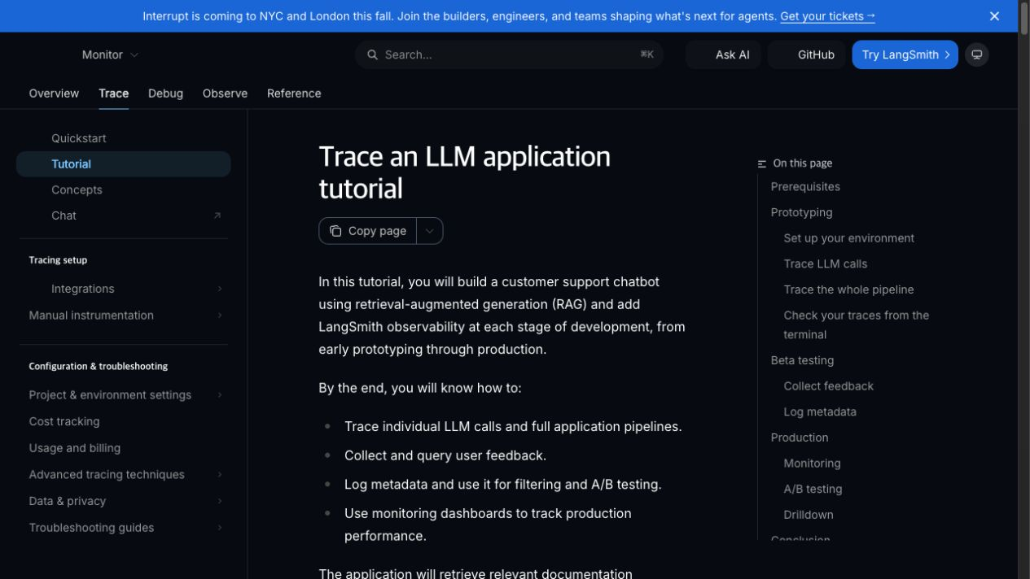
OFFICIAL SCREEN
LangSmith 관측 항목
node별 input/output
latency·token·error
prompt·model·dataset version
사람의 approve/edit/reject feedback
공식 화면 · LangSmith observability
LLM Agent & 업무자동화 · 8/23
17–18
81
Notes:
실제 trace 화면 예시를 보여주고 데이터 비식별 원칙을 다시 확인한다. Developer 무료 포함량과 초과 과금 가능성을 계정에서 확인한다.
[Sources]
- https://docs.langchain.com/langsmith/observability
- https://docs.langchain.com/langsmith/evaluation
- https://www.langchain.com/pricing
[/Sources]

Slide 82
DAY 1
LangSmith 모니터링 설계
관측 대상
필드·지표
알림/판정
STT
duration·language·empty ratio
무음/전사 실패 → review
LLM
schema pass·evidence rate
파싱 2회 실패 → stop
Tool
name·latency·error_code
policy blocked → no retry
Graph
node·retry·status
max step → terminate
Human
decision·edit distance·reason
반복 수정 → dataset 추가
Release
dataset score·failure rate
baseline 하락 → 배포 보류
LLM Agent & 업무자동화 · 8/23
17–18
82
Notes:
trace를 많이 남기는 것보다 질문에 답할 필드를 남긴다. 교육 계정에는 공개 샘플만 전송한다.

Slide 83
DAY 1
STT는 현대적 환경과 로컬 원리를 함께
실무의 managed 경험
수업의 local 최소 실습
Google Meet 등에서 전사·요약 제공
faster-whisper/whisper.cpp
회의 도구 안에서 빠른 활용
2–3분 공개·합성 음성
계정·구독·관리자 설정 의존
chunk·timestamp·무음 예외
원문·권한·보존 정책 확인
전사→요약 contract 이해
‘이미 되는 기능’을 다시 만드는 대신, 통합·검증·통제 원리를 배웁니다.
LLM Agent & 업무자동화 · 8/23
17–18
83
Notes:
Google Meet의 전사·노트 기능은 계정/플랜/관리자 설정에 따라 다르므로 무료 필수 경로로 말하지 않는다.
[Sources]
- https://support.google.com/meet/answer/12849897
- https://support.google.com/meet/answer/14754931
- https://github.com/SYSTRAN/faster-whisper
- https://github.com/ggml-org/whisper.cpp
[/Sources]

Slide 84
DAY 1
남은 32시간 · 1시간마다 누적되는 것
DAY
시간대
핵심 산출물
2
09–12 / 13–18
faster-whisper · chunk · 회의 schema · 문서화
3
09–12 / 13–18
Tool binding · diff parser · LangChain 코드 리뷰
4
09–12 / 13–18
GitHub API · PR comment · 승인·재시도
5
09–12 / 13–18
LangGraph 통합 · LangSmith eval · 발표
LLM Agent & 업무자동화 · 8/23
17–18
84
Notes:
2–5일차는 일반 일정 09–12, 점심 12–13, 13–18로 운영한다. 각 시간의 상세 내용은 통합 MD를 참고한다.

Slide 85
DAY 1
평가는 결과·안전·설명을 함께 본다
영역
비중
증거
기능 완성
30%
Run All·demo output
예외·HITL
25%
failure test·approval event
관측·평가
20%
LangSmith trace·dataset score
코드·재현성
15%
tests·README·Git history
문제·발표
10%
PBL 가치·제한·다음 실험
LLM Agent & 업무자동화 · 8/23
17–18
85
Notes:
모델의 화려한 답보다 실패 안전성과 재현성이 더 높은 비중을 갖는다고 설명한다.

Slide 86
CHECKPOINT
Exit Ticket · 제출 전 3문장
개인 작성 3분 → 짝 설명 3분 → 전체 공유 4분
1
LLM과 Agent의 차이는 ______이다.
2
Tool Calling에서 먼저 검증할 것은 ______이다.
3
외부 쓰기 전에 Human Approval이 필요한 이유는 ______이다.
LLM Agent & 업무자동화 · 8/23
17–18
86
Notes:
수거한 답변에서 다음 날 첫 10분 복습 주제를 정한다.

Slide 87
DAY 1
내일 시작 전에 준비할 것
오늘 notebook을 다시 Run All 한다.
`python -m pytest -q`의 9 passed를 확인한다.
Git commit과 diff를 한 문장으로 설명한다.
Ollama는 선택: 모델 한 개만 준비한다.
회사 데이터·API key·.env는 가져오지 않는다.
내일: 오디오 metadata → faster-whisper → 회의 schema → Action Item
LLM Agent & 업무자동화 · 8/23
17–18
87
Notes:
마지막으로 2–5일차 일반 점심 12–13시를 공지한다. 질문은 환경 오류와 개념 질문으로 나누어 받는다.

